Slide 1
Statistiek: college 4b
De binomiale verdeling: deel 2

Slide 2

Recap: vorig college
Bernoulli-experimenten
Twee uitkomsten
Succeskans $p$
Binomiale verdeling
Herhaald experiment met twee uitkomten (Binomiaal) met vaste kansen.
Kansen berekenen met kansfunctie en GR

Slide 3
Leerdoelen
Aan het eind van dit college kunnen studenten:
Verwachtingswaarde en variantie berekenen van Bernoulli- en binomiaal verdeelde kansvariabelen
De connectie van de binomiale verdeling met statistiek begrijpen en uitleggen

Slide 4
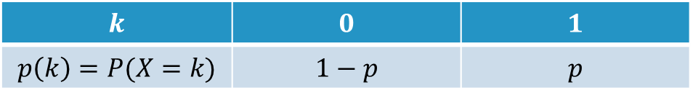
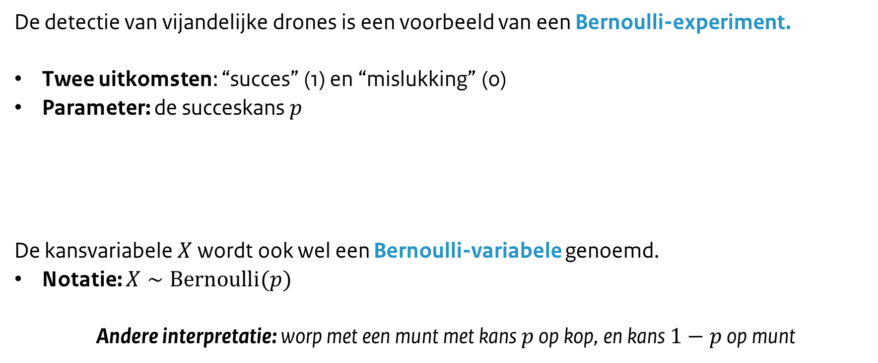
Recap: Bernoulli-experiment
De detectie van vijandelijke drones is een voorbeeld van een Bernoulli-experiment.
Twee uitkomsten: “succes” (1) en “mislukking” (0)
Parameter: de succeskans $p$
De kansvariabele $X$ wordt ook wel een Bernoulli-variabele genoemd.
Notatie: $X∼Bernoulli(p)$
Andere interpretatie: worp met een munt met kans $p$ op kop, en kans $1−p$ op munt
$$k$$ | $$0$$ | $$1$$
$$p\left(k\right)=P(X=k)$$ | $$1−p$$ | $$p$$

Slide 5
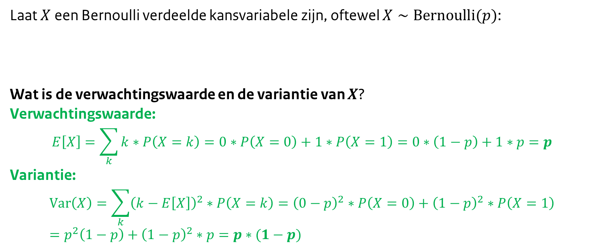
Vraag
Laat $X$ een Bernoulli verdeelde kansvariabele zijn, oftewel $X∼Bernoulli(p)$:
Wat is de verwachtingswaarde en de variantie van $X$?
Verwachtingswaarde:
$$E\left[X\right]=\sum_{k}{k∗P\left(X=k\right)=0∗P\left(X=0\right)+1∗P\left(X=1\right)=0∗\left(1−p\right)+1∗p=p}$$
Variantie:
$$Var\left(X\right)=\sum_{k}{{\left(k−E\left[X\right]\right)}^{2}∗P\left(X=k\right)={\left(0−p\right)}^{2}∗P\left(X=0\right)}+{\left(1−p\right)}^{2}∗P\left(X=1\right)=p^{2}\left(1−p\right)+{\left(1−p\right)}^{2}∗p=p∗(1−p)$$
$$k$$ | $$0$$ | $$1$$
$$p\left(k\right)=P(X=k)$$ | $$1−p$$ | $$p$$

Slide 6
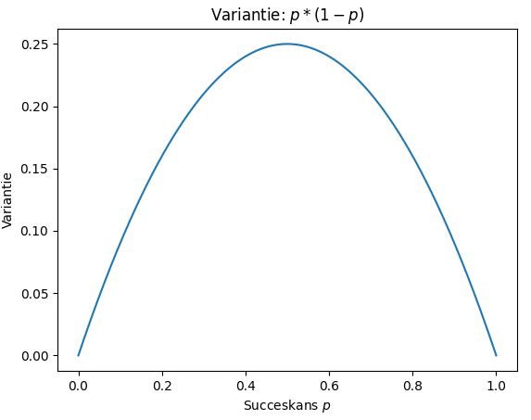

Eigenschappen van de Bernoulliverdeling
Verwachtingswaarde: $E\left[X\right]=p$
Variantie: $Var\left(X\right)=p∗\left(1−p\right)$

Slide 7
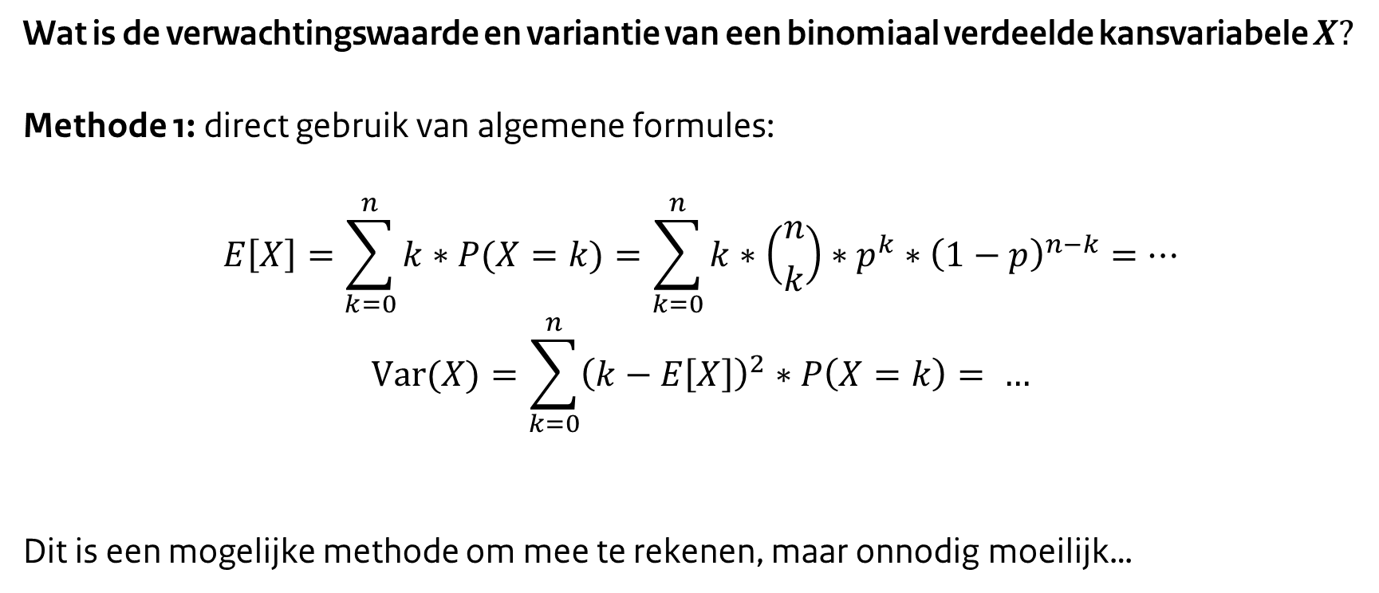
Binomiale verdeling: verwachtingswaarde en variantie
Wat is de verwachtingswaarde en variantie van een binomiaal verdeelde kansvariabele $X?$
Methode 1: direct gebruik van algemene formules:
$$E\left[X\right]=\sum_{k=0}^{n}{k∗P(X=k)}=\sum_{k=0}^{n}{k∗\left({n \atop k}\right)∗p^{k}∗{\left(1−p\right)}^{n−k}}=…$$
$$\text{Var}(X)=\sum_{k=0}^{n}{{\left(k−E\left[X\right]\right)}^{2}∗P\left(X=k\right)}= …$$
Dit is een mogelijke methode om mee te rekenen, maar onnodig moeilijk…

Slide 8
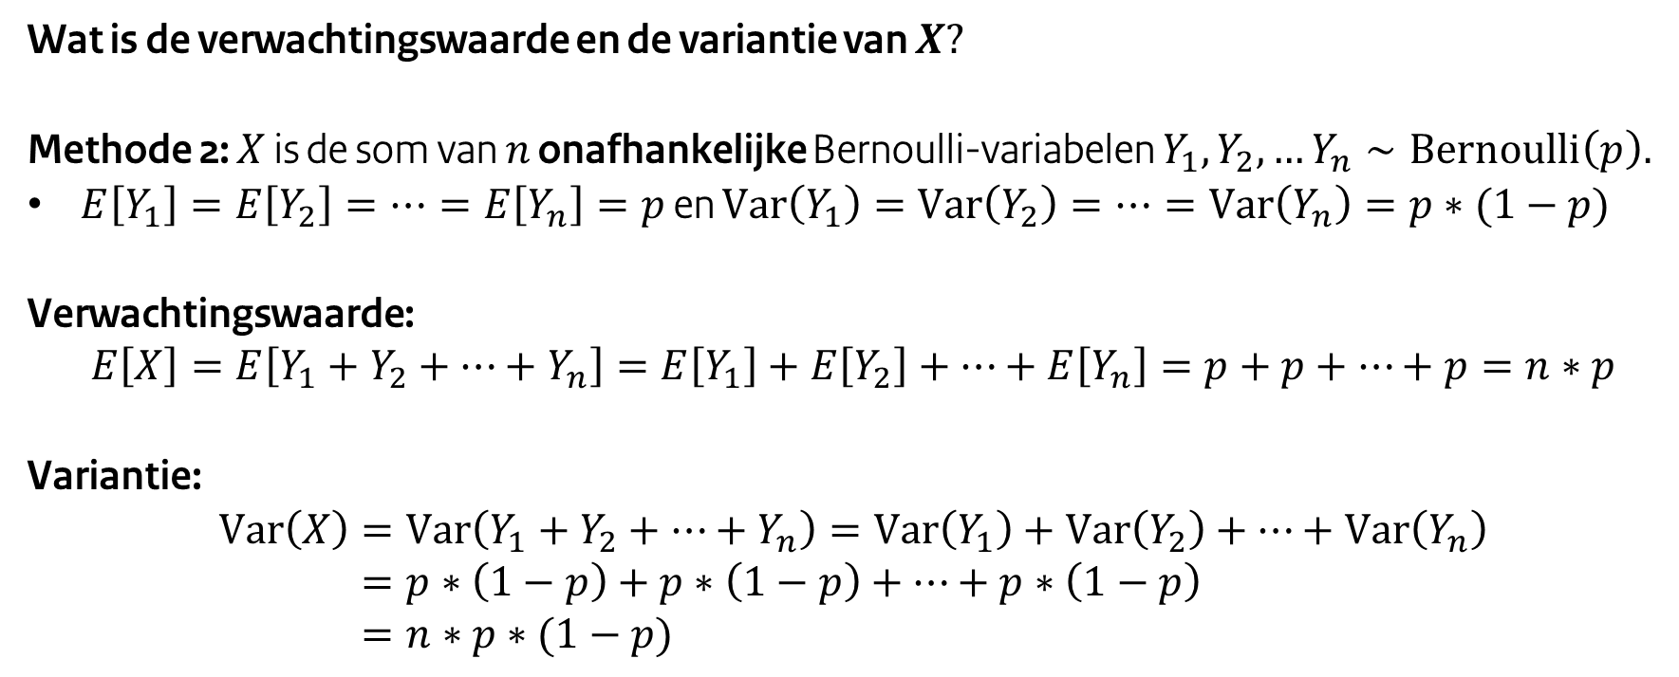
Binomiale verdeling: verwachtingswaarde en variantie
Wat is de verwachtingswaarde en de variantie van $X?$
Methode 2: $X$ is de som van $n$ onafhankelijke Bernoulli-variabelen $Y_{1},Y_{2},…Y_{n}∼Bernoulli\left(p\right).$
$E\left[Y_{1}\right]=E\left[Y_{2}\right]=…=E\left[Y_{n}\right]=p$ en $Var\left(Y_{1}\right)=Var\left(Y_{2}\right)=…=Var\left(Y_{n}\right)=p∗(1−p)$
Verwachtingswaarde:
$$E\left[X\right]=E\left[Y_{1}+Y_{2}+…+Y_{n}\right]=E\left[Y_{1}\right]+E\left[Y_{2}\right]+…+E\left[Y_{n}\right]=p+p+…+p=n∗p$$
Variantie:
$$\text{Va}\text{r}\left(X\right)=Var\left(Y_{1}+Y_{2}+…+Y_{n}\right)=Var\left(Y_{1}\right)+Var\left(Y_{2}\right)+…+Var\left(Y_{n}\right) \\ =p∗\left(1−p\right)+p∗\left(1−p\right)+…+p∗\left(1−p\right) \\ =n∗p∗(1−p)$$
onafhankelijkheid

Slide 9
Voorbeeld: bergoperaties van Mountain Leaders
Tien eenheden van Mountain Leaders van verschillende NAVO-landen voeren gezamenlijk een operatie uit in ruig bergachtig terrein. Door de extreme weersomstandigheden en moeilijke toegang heeft elke patrouille een kans van 75% om succesvol een observatiepost te bereiken.
Wat is de verwachtingswaarde en de standaardafwijking van het aantal
succesvolle operaties?

Slide 10
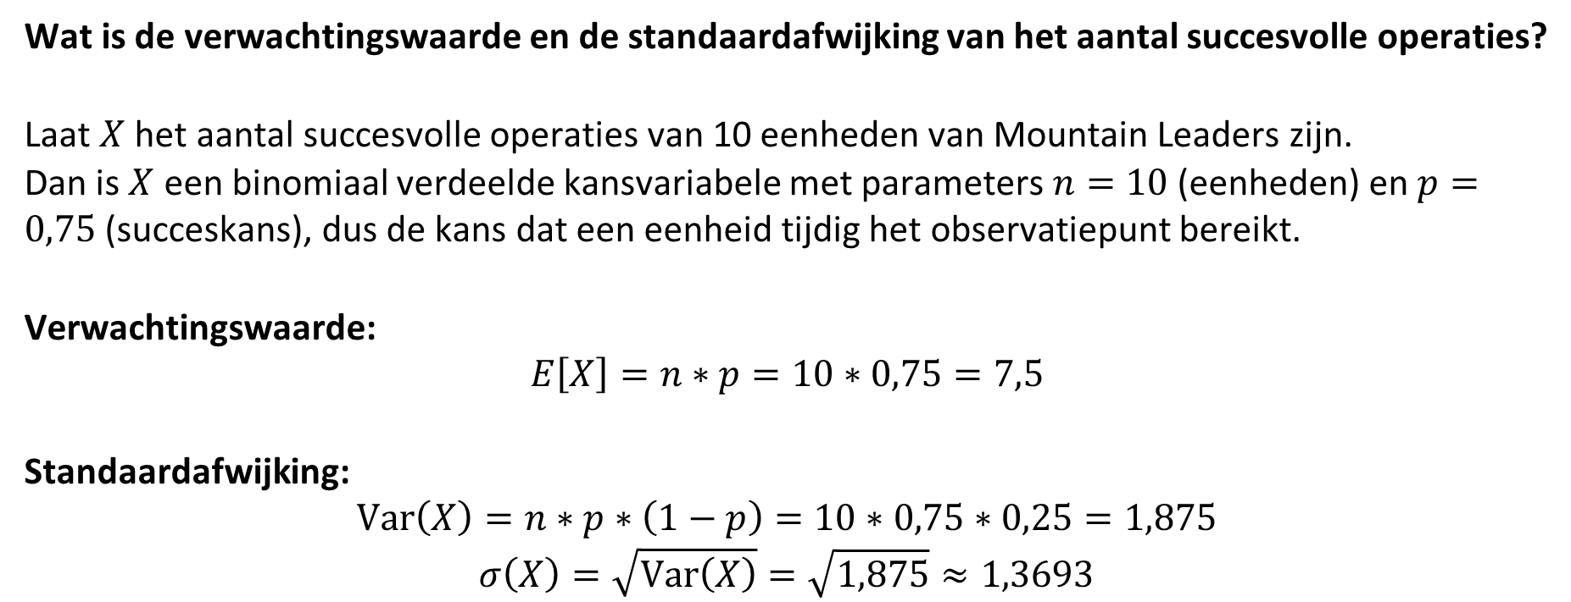
Voorbeeld: bergoperaties van Mountain Leaders
Wat is de verwachtingswaarde en de standaardafwijking van het aantal succesvolle operaties?
Laat $X$ het aantal succesvolle operaties van 10 eenheden van Mountain Leaders zijn.
Dan is $X$ een binomiaal verdeelde kansvariabele met parameters $n=10$ (eenheden) en $p=0,75$ (succeskans), dus de kans dat een eenheid tijdig het observatiepunt bereikt.
Verwachtingswaarde:
$$E\left[X\right]=n∗p=10∗0,75=7,5$$
Standaardafwijking:
$$Var\left(X\right)=n∗p∗\left(1−p\right)=10∗0,75∗0,25=1,875$$
$$σ\left(X\right)=\sqrt{Var\left(X\right)}=\sqrt{1,875}≈1,3693$$

Slide 11
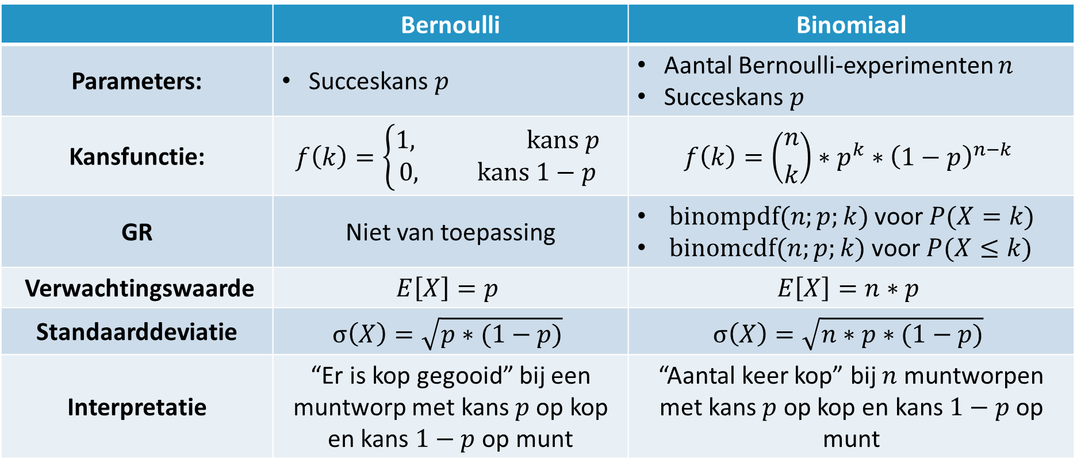
 | Bernoulli | Binomiaal
Parameters: | Succeskans $p$ | Aantal Bernoulli-experimenten $n$ Succeskans $p$
Kansfunctie: | $$f\left(k\right)=\left\{\begin{aligned}1, kans p \\ 0, kans 1−p\end{aligned}\right.$$ | $$f\left(k\right)=\left({n \atop k}\right)∗p^{k}∗{\left(1−p\right)}^{n−k}$$
GR | Niet van toepassing | $binompdf(n;p;k)$ voor $P(X=k)$ $binomcdf(n;p;k)$ voor$P(X≤k)$
Verwachtingswaarde | $$E\left[X\right]=p$$ | $$E\left[X\right]=n∗p$$
Standaarddeviatie | $$σ\left(X\right)=\sqrt{p∗(1−p)}$$ | $$σ\left(X\right)=\sqrt{n∗p∗(1−p)}$$
Interpretatie | “Er is kop gegooid” bij een muntworp met kans $p$ op kop en kans $1−p$ op munt | “Aantal keer kop” bij $n$ muntworpen met kans $p$ op kop en kans $1−p$ op munt

Slide 12
Buijs: opgave 6.14
Bij een keukenbedrijf is bekend dat van alle klanten die een catalogus aanvragen, 15% daadwerkelijk een bestelling plaatst in de maand na ontvangst van de catalogus. Daarna, dus méér dan een maand later, blijken er nooit bestellingen te worden gedaan.
In een bepaalde maand worden 120 catalogi verzonden. Bereken de kans dat meer dan twintig klanten een bestelling gaan plaatsen.

Slide 13
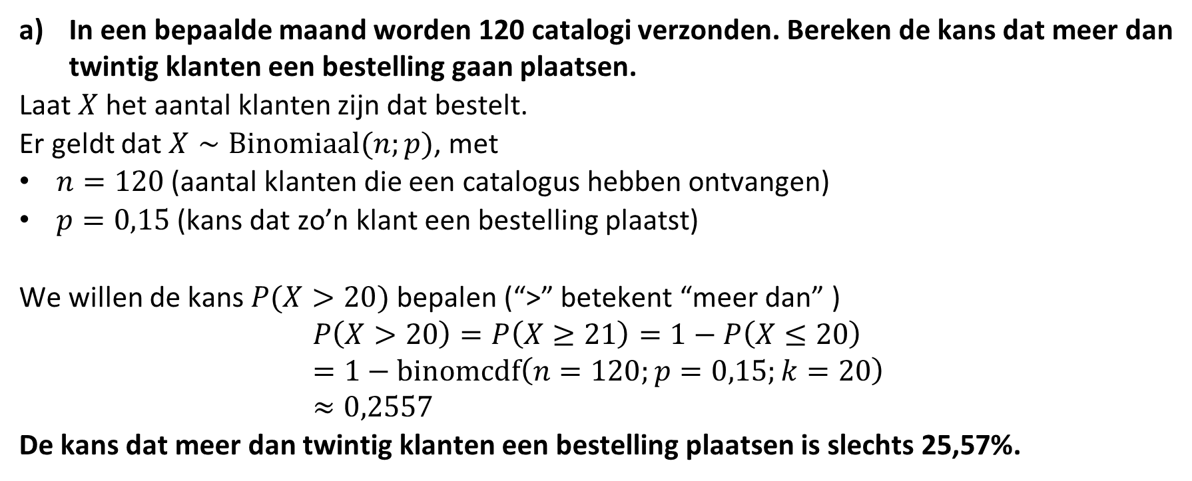
Buijs: opgave 6.14
In een bepaalde maand worden 120 catalogi verzonden. Bereken de kans dat meer dan twintig klanten een bestelling gaan plaatsen.
Laat $X$ het aantal klanten zijn dat bestelt.
Er geldt dat $X∼Binomiaal(n;p)$, met
$n=120$ (aantal klanten die een catalogus hebben ontvangen)
$p=0,15$ (kans dat zo’n klant een bestelling plaatst)
We willen de kans $P(X>20)$ bepalen (“>” betekent “meer dan” )
$$P\left(X>20\right)=P\left(X≥21\right)=1−P\left(X≤20\right) \\ =1−binomcdf\left(n=120;p=0,15;k=20\right) \\ ≈0,2557$$
De kans dat meer dan twintig klanten een bestelling plaatsen is slechts 25,57%.

Slide 14
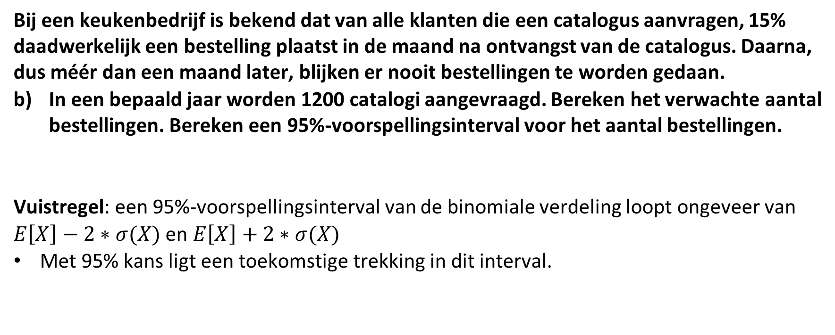
Buijs: opgave 6.14
Bij een keukenbedrijf is bekend dat van alle klanten die een catalogus aanvragen, 15% daadwerkelijk een bestelling plaatst in de maand na ontvangst van de catalogus. Daarna, dus méér dan een maand later, blijken er nooit bestellingen te worden gedaan.
In een bepaald jaar worden 1200 catalogi aangevraagd. Bereken het verwachte aantal bestellingen. Bereken een 95%-voorspellingsinterval voor het aantal bestellingen.
Vuistregel: een 95%-voorspellingsinterval van de binomiale verdeling loopt ongeveer van
$E\left[X\right]−2∗σ(X)$ en $E\left[X\right]+2∗σ(X)$
Met 95% kans ligt een toekomstige trekking in dit interval.

Slide 15
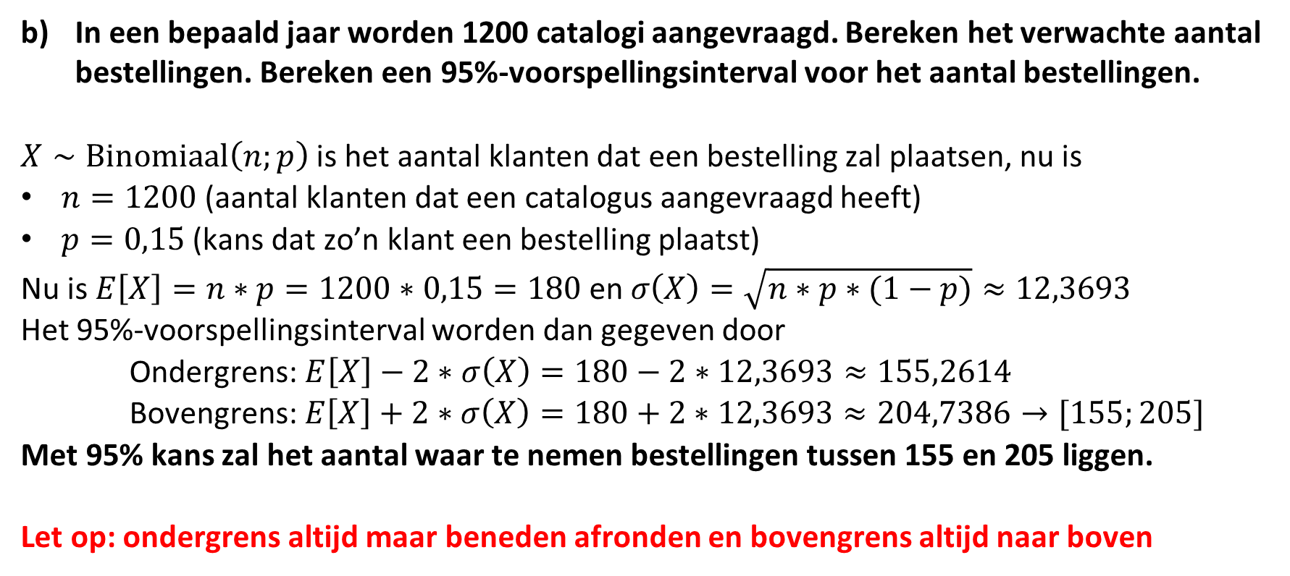
Buijs: opgave 6.14
In een bepaald jaar worden 1200 catalogi aangevraagd. Bereken het verwachte aantal bestellingen. Bereken een 95%-voorspellingsinterval voor het aantal bestellingen.
$X∼Binomiaal\left(n;p\right)$ is het aantal klanten dat een bestelling zal plaatsen, nu is
$n=1200$ (aantal klanten dat een catalogus aangevraagd heeft)
$p=0,15$ (kans dat zo’n klant een bestelling plaatst)
Nu is $E\left[X\right]=n∗p=1200∗0,15=180$ en $σ\left(X\right)=\sqrt{n∗p∗(1−p)}≈12,3693$ Het 95%-voorspellingsinterval worden dan gegeven door
Ondergrens: $E\left[X\right]−2∗σ\left(X\right)=180−2∗12,3693≈155,2614$
Bovengrens: $E\left[X\right]+2∗σ\left(X\right)=180+2∗12,3693≈204,7386→[155;205]$
Met 95% kans zal het aantal waar te nemen bestellingen tussen 155 en 205 liggen.
Let op: ondergrens altijd maar beneden afronden en bovengrens altijd naar boven

Slide 16
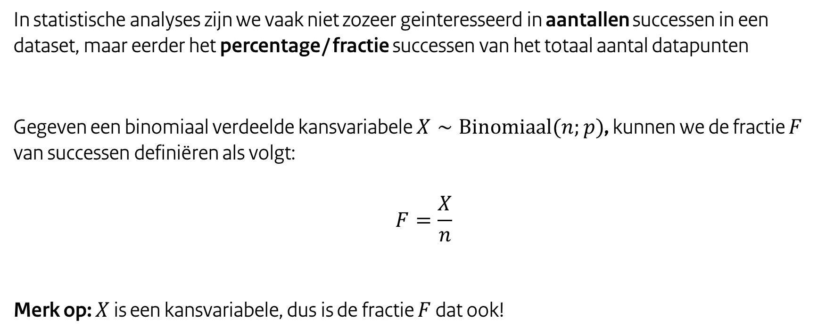
Fracties
In statistische analyses zijn we vaak niet zozeer geinteresseerd in aantallen successen in een dataset, maar eerder het percentage / fractie successen van het totaal aantal datapunten
Gegeven een binomiaal verdeelde kansvariabele $X∼Binomiaal(n;p)$, kunnen we de fractie $F$ van successen definiëren als volgt:
$$F=\frac{X}{n}$$
Merk op: $X$ is een kansvariabele, dus is de fractie $F$ dat ook!

Slide 17
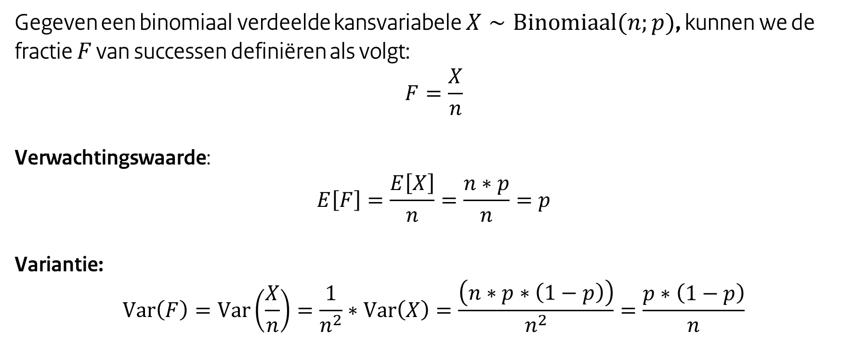
Fracties
Gegeven een binomiaal verdeelde kansvariabele $X∼Binomiaal(n;p)$, kunnen we de fractie $F$ van successen definiëren als volgt:
$$F=\frac{X}{n}$$
Verwachtingswaarde:
$$E\left[F\right]=\frac{E\left[X\right]}{n}=\frac{n∗p}{n}=p$$
Variantie:
$$Var\left(F\right)=Var\left(\frac{X}{n}\right)=\frac{1}{n^{2}}∗Var\left(X\right)=\frac{\left(n∗p∗\left(1−p\right)\right)}{n^{2}}=\frac{p∗\left(1−p\right)}{n}$$

Slide 18
Buijs: opgave 6.14
Bij een keukenbedrijf is bekend dat van de klanten die een catalogus aanvragen, 15% daadwerkelijk een bestelling plaatst in de maand na ontvangst van de catalogus. Daarna blijken er nooit bestellingen te worden gedaan.
In een bepaalde periode werden 800 catalogi verzonden. Hoe groot is de kans dat de fractie bestellers minder is dan 10% voor deze groep aanvragers?

Slide 19
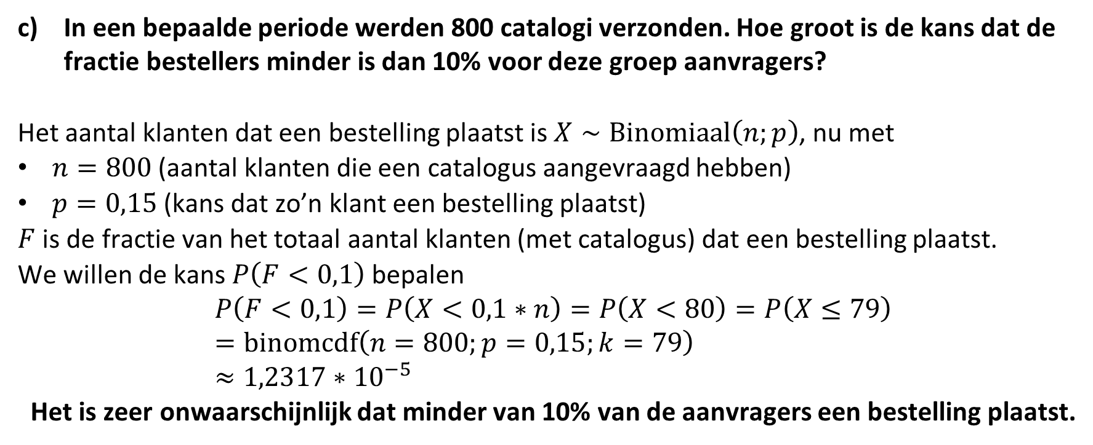
Buijs: opgave 6.14
In een bepaalde periode werden 800 catalogi verzonden. Hoe groot is de kans dat de fractie bestellers minder is dan 10% voor deze groep aanvragers?
Het aantal klanten dat een bestelling plaatst is $X∼Binomiaal\left(n;p\right)$, nu met
$n=800$ (aantal klanten die een catalogus aangevraagd hebben)
$p=0,15$ (kans dat zo’n klant een bestelling plaatst)
$F$ is de fractie van het totaal aantal klanten (met catalogus) dat een bestelling plaatst.
We willen de kans $P\left(F<0,1\right)$ bepalen
$$P\left(F<0,1\right)=P\left(X<0,1∗n\right)=P\left(X<80\right)=P\left(X≤79\right) \\ =binomcdf\left(n=800;p=0,15;k=79\right) \\ ≈\text{1,2317}∗{10}^{−5}$$
Het is zeer onwaarschijnlijk dat minder van 10% van de aanvragers een bestelling plaatst.

Slide 20
Samenvatting
Verwachtingswaarde en standaardafwijking van de binomiale verdeling
Voorspellingsinterval
Rekenen met proporties

Slide 21
Volgend college
De normale verdeling
Huiswerk:
Lezen van A. Buijs: hoofdstuk 6.2 (blz. 207-209), 6.4 (blz. 212-215)
Opdrachten:
Hoofdstuk 6: 6.8, 6.10, 6.12, 6.14

